Slide 1
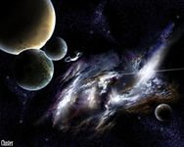
Походження і розвиток Всесвіту

Slide 2
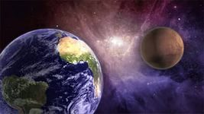
План
Загальна теорія відносності- наріжний камінь моделі Всесвіту
Історія дуже раннього Всесвіту
Ранній Всесвіт
Реліктове випромінювання
Народження галактик

Slide 3
Загальна теорія відносності - наріжний камінь моделі Всесвіту
Теорія відносності виходить з того факту, що всі вимірювання і зміни у просторі і часі відносні і залежать від конкретного спостерігача. Вони втрачають абсолютне значення, а сама структура простору-часу визначається тим чи іншим розподілом мас у Всесвіті. В різних частинках Всесвіту простір по-різному викривлений, і час протікає з різною швидкістю.

Slide 4
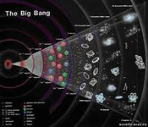
.
Всі уявлення про будову та виникнення Всесвіту, що з’явилися у людства до 20х років ХХ ст., можна вважати теоретичними міркуваннями, бо спостережені дані були вкрай обмежені. І все ж на основі цих даних повільно вимальовувалася картина “будівлі” Всесвіту. На основі роздумів про світ фізичних явищ, критичного аналізу механіки Галілея та Ньютона народилася теорія відносності Ейнштейна, якій було вготовано провести справжній переворот у фізиці.

Slide 5
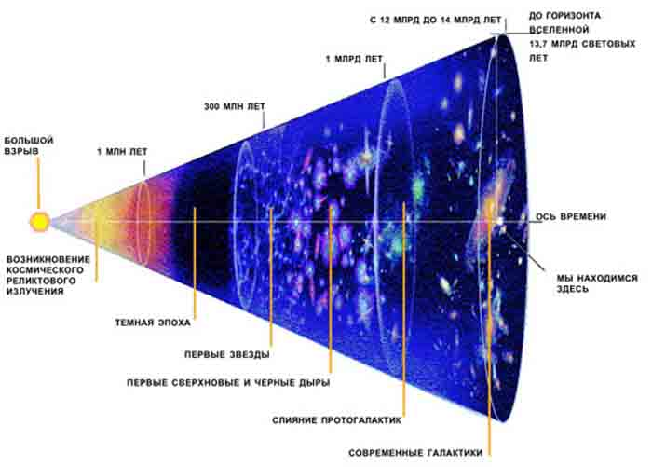
У загальній теорії відносності (ЗТВ) Енштейна гравітація – не сила, а тільки викривлення простору-часу. Тіла рухаються по викривлених траекторіях не тому, що на них діє сила гравітації,- вони найкоротшим та найшвидшим шляхом.

Slide 6
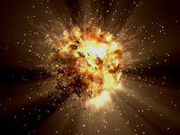
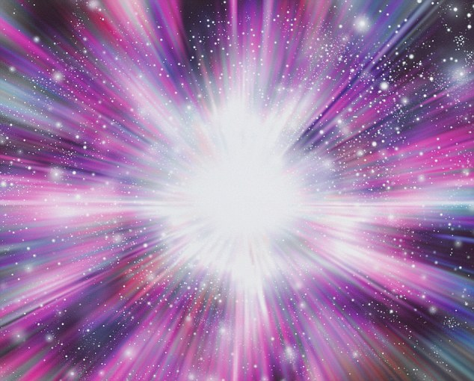
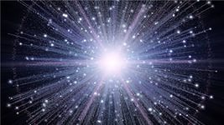
.
Процес переходу космічної матерії з стану спокою на стадію розширення називають Великим Вибухом. Від цієї часової межі починається історія нашого Всесвіту. Що передувало Великому Вибуху - невідомо.

Slide 7
Історія дуже раннього Всесвіту

Slide 8
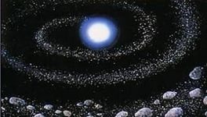
В момент Великого Вибуху розміри Всесвіту були близькими до нуля, а всі чотири фундаментальні сили природи- гравітація, електромагнітна, слабка і сильна були об’єднані.

Slide 9
Епоха Великого об’еднання
Період від 10⁻⁴³ с до 10⁻³⁵ с називається епохою Великого об’єднання. До кінця цієї епохи деякі області Всесвіту переохолодилися і знаходились в особливому стані, який називається псевдовакуумом. Вакуум – це порожній простір, у якому практично відсутні будь-які частинки. Фізичний, реальний вакуум не порожній. Він заповнений полями та віртуальними частинками, які час від часу матеріалізуються.

Slide 10
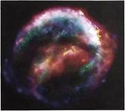
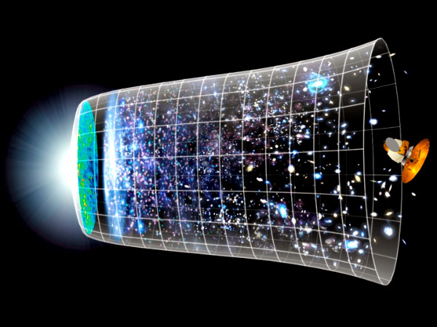
.
Поняття вакууму ввів у науку видатний англійський фізик П.Дірак (1902-1984). Звичайних частинок у такому вакуумі справді немає, але існує велика кількість інших- віртуальних. І як би ми не намагалися спустошити простір, у ньому завжди буде рій таких частинок….

Slide 11
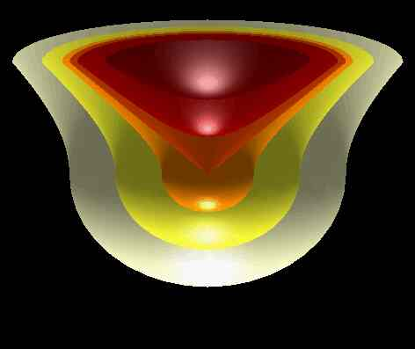
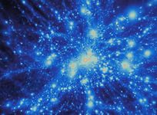
.
В першу мить народження Всесвіту гравітаційне відштовхування переважало над гравітаційним тяжінням, під дією антигравітаційних сил вакууму і почалось його розширення. Воно відбувалось так стрімко, що отримало спеціальну назву- інфляція. Саме одна з областей вакууму, яка пройшла фазу інфляції і яка спершу була набагато менша протона, а за мить досягла розмірів апельсина, і стала маленьким Всесвітом.

Slide 12
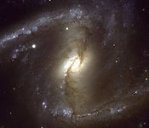
.
Стан псевдовакууму нестійкий. Коли подібний стан зникає, закінчується й інфляційне роздування. Миттєво перейшовши до стану звичної для нас гравітаційної взаємодії в момент 10(-35)с, Всесвіт продовжував розширюватися за інерцією.

Slide 13
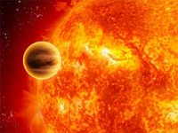
.
Величезний запас потенціальної енергії псевдовакууму, величина якої не зменшувалася при роздуванні, під час фазового переходу Всесвіту із переохолодженого стану виділився у вигляді випромінювання. Температура миттєво зросла до значеня 10²⁷ і сильна взаємодія відділилася від слабкої та електромагнітної. Від цього моменту і почалась історія гарячого Всесвіту.

Slide 14
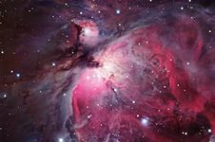
.
Тоді виникла асиметрія у кількості частинок і античастинок. В момент 10⁻¹⁰с за температури 10¹⁵К почали утворюватись важкі елементарні частинки, такі як протони і нейтрони. При цьому антипротонів і антинейтронів у ранньому Всесвіті виявилось менше, ніж протонів і нейтронів.

Slide 15
.
Деякий час Всесвіт перебував у так званому рівноважному стані. Відбувалось народження та анігіляція частинок з атичастинками з виділенням енергії у виглядів квантів світла. Але розширення тривало, температура продовжувала знижуватись, і масивних частинок утворювалось дедалі менше. Згодом кількість анігіляцій перевищила кількість народжених частинок, всі античастинки знайшли собі паруі анігілювали, перетворившись на кванти світла, а частинки без пари залишились- одна частинка на мільярд квантів!

Slide 16
Ранній Всесвіт

Slide 17
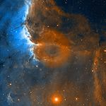
.
Нарешті температура знизилась настільки, що пари масивних частинок перестали народжуватися зовсім. Енергії вистачало лише на утворення легких частинок- лептонів

Slide 18
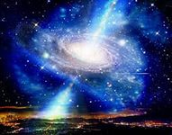
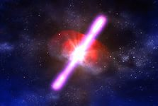
.
Почалась ера лептонів. Через 10⁻⁴с Всесвіт став схожим на густий суп, у якому випромінювання було змішане з лептонами, протонами та нейтронами. Через 1 секунду після Великого Вибуху, коли температура впала до 10 млрд К, почалась анігіляція електронів і позитронів з виділенням колосальної кількості фотонів. Цей процес тривав 9 с і через 10 с після початку Великого Вибуху випромінювання вже переважало над речовиною- почалась ера випромінювання.

Slide 19
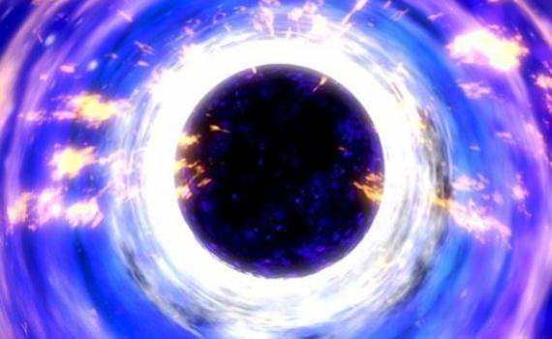
.
Через 1 млн. років, при подальшому розширенні та охолодженні речовини до температури 3 000 К, в результаті об’єднання електронів і протонів утворились атоми водню- найпростішого і найпоширенішого хімічного елемента у Всесвіті. Випромінювання виділилось від речовини і у вигляді фотонів розлетілося у просторі. Всесвіт став прозорим. Настала наступна ера в історії Всесвіту- ера речовини, яка триває і дотепер.

Slide 20
Реліктове випромінювання

Slide 21
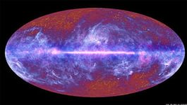
.
Випромінювання, що виникло на ранніх етапах розвитку Всесвіту мусить і зараз знаходитися в ньому у вигляді фонового космічного або реліктового випромінювання.

Slide 22
Народження галактик

Slide 23
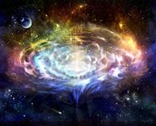
.
Після того як випромінювання відокремилось від речовини, Всесвіт складався із суміші атомів і випромінювання, тобто був наповнений гарячим газом. Можливо цей газ не був абсолютно однорідним. Можливо у ньому були ущільнення і розрідження. Хоча остаточно це питання залишається нез’ясованим.

Slide 24
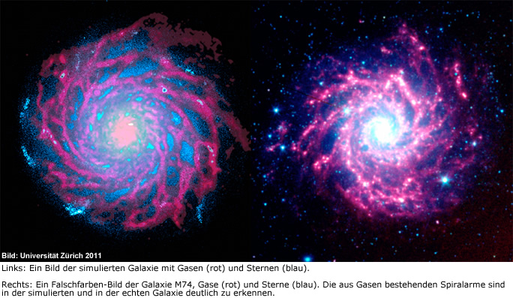
.
Врахуємо тепер, що зі збільшенням щільності згустка речовини зростає сила гравітації, що діє на нього. А тому будь-яка неоднорідність речовини має тенденцію до нарощування. З часом такі ущільнені хмари відокремилась одна від одної і перестали брати участь у розширенні. Гравітація міцно тримала кожну з них групою, а розширення появлялось у зростанні відстані між ними.

Slide 25
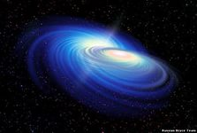
.
Велетенські і дуже масивні згустки дробились на менші, кожний з яких продовжував ущільнюватись. З таких згустків через 1 млрд. років після Великого Вибуху і утворилися надскупчення, скупчення галактик, окремі галактики, а в галактиках – окремі зорі.

Slide 26
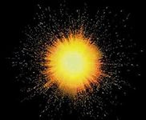
.
Цей сценарій утворення і розвитку Всесвіту підтверджується такими спостережними даними: Наявність реліктового випромінювання як своєрідне відлуння моменту відриву випромінювання від речовини. Відсотковий вміст гелію у речовині, що відповідає розрахунковому за теорією Великого Вибуху (25% гелію і 75% водню в загальній масі). Однорідність та ізотропність простору у великих масштабах (100 Мпк). Наявність неоднорідностей у невеликих масштабах як наслідок флуктуацій щільності речовини на початку Всесвіту. Співвідношення між випромінюванням і речовиною (між кількістю фотонів і окремих частинок).

